Slide 1
LTuner
基于大语言模型自省式反馈的 PostgreSQL 参数智能调优系统
─── 中期进展报告 ───
2026年3月

Slide 2
研究背景与动机
Why LTuner?
❌ 现有方案的局限
✅ LTuner 的创新定位
人工调优
🔹 自省式反馈替代BO
依赖专家经验，门槛高、不可复制，难以在不同系统间迁移
LLM分析因果关系，生成"文本梯度" 11轮精准收敛，无盲目采样
传统BO（GPTuner）
�� 轻量级部署
盲目随机采样 → 80% 配置崩溃 需要 70 轮迭代，效率低下
Qwen-plus API调用，无需本地GPU 普通4核8G服务器可运行
高算力依赖
🔹 零崩溃保障
现有LLM方案需高端GPU 普通云服务器无法部署
SPC三智能体值域剪枝 + 规则引擎安全红线校验
🔹 全流程可视化
Streamlit Web界面，实时监控 调优过程与参数对比曲线

Slide 3
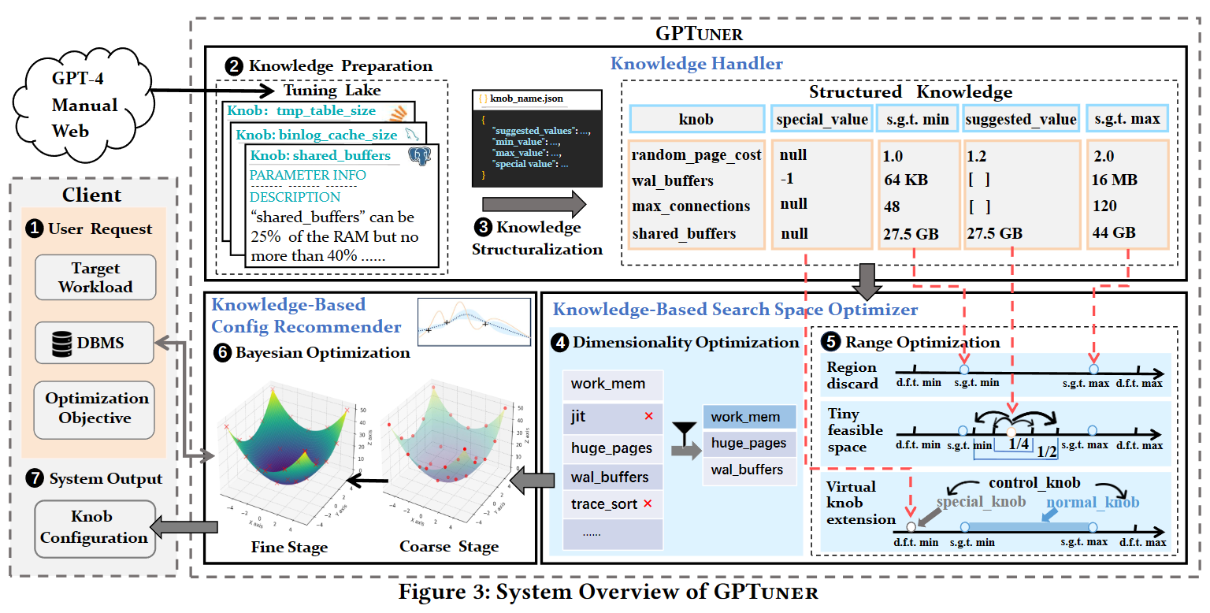
基线系统：GPTuner（VLDB 2024）
本课题以 GPTuner 为基线，用自省式反馈引擎替换其核心贝叶斯优化模块

Slide 4
LTuner 系统总体架构
场景感知 → RAG检索 → MoE参数筛选 → SPC剪枝 → 自省反馈迭代 → 最优配置输出
PostgreSQL 实时监控
场景分类引擎
RAG知识库
MoE多专家系统
SPC值域剪枝
采集QPS/缓存/IO /连接数指标
→
识别OLTP/OLAP /混合负载
→
153个文档 FAISS语义检索
→
7类子领域评估器 动态Top-K筛选
→
三智能体协同 安全范围约束
⭐ 核心创新：自省式反馈调优引擎（Self-Reflective Tuning Engine）
① 应用配置
② BenchBase压测
③ 采集性能
④ LLM自省分析
⑤ 下轮配置
ALTER SYSTEM SET 参数写入 + DB重启
TPC-H 22条SQL 超时=180s
summary.json 总延迟/吞吐
分析参数↔性能因果 生成"文本梯度"
精准方向调整 收敛即停止
→
→
→
→
↩ 迭代循环直至：连续无改善 OR 性能变化 < 0.5%
辅助模块
知识库
输出
Web界面
规则引擎 / 参数安全校验 / 冲突检测
153个文档 · Sentence-BERT · FAISS
最优配置 · 调优报告 · 性能对比
Streamlit · 实时监控 · 历史记录

Slide 5
已完成工作概览
系统开发与实验验证已基本完成，覆盖全部核心功能模块
✅ 环境搭建
阿里云ECS · Ubuntu 22.04 · PostgreSQL 14.20 · BenchBase 编译完成
GPTuner基线复现，端到端流程验证通过
✅ RAG知识库
153个知识文档 · Sentence-BERT向量编码 · FAISS索引(562KB)
毫秒级语义检索，覆盖官方手册/社区案例/Tuning Lake
✅ LTuner核心引擎
6大模块：特征翻译·因果图谱·MoE专家·SPC剪枝·自省引擎·编排器
自适应收敛控制，零崩溃配置保障
✅ 辅助模块
规则引擎·场景分类·实时监控·Web可视化界面
Streamlit多页面：监控/调优/对比实验/历史记录
✅ 对比实验
TPC-H OLAP场景，GPTuner(70轮) vs LTuner(11轮)
自动生成5张可视化图表，验证完成
🔄 待完成
TPC-C OLTP场景实验 · 毕业论文撰写
计划八学期3-8周完成

Slide 6
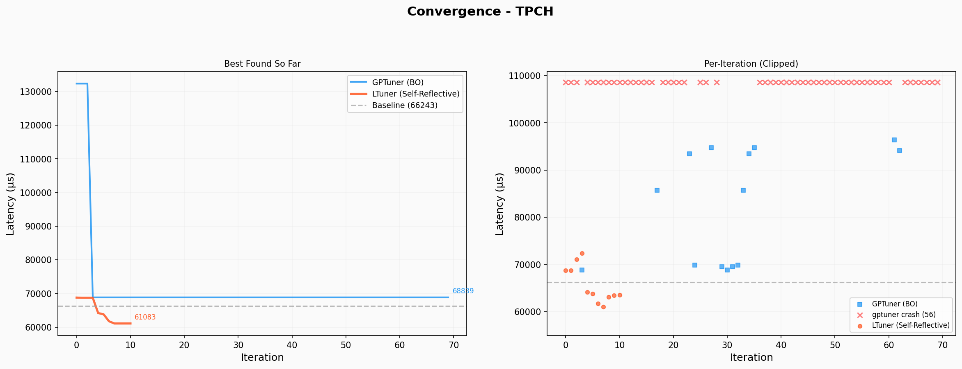
实验结果：收敛过程对比（TPC-H，SF=0.01，OLAP场景）
LTuner 11轮即收敛到最优 | GPTuner 70轮仍未超越基线 | 基线延迟 66,243 μs

Slide 7
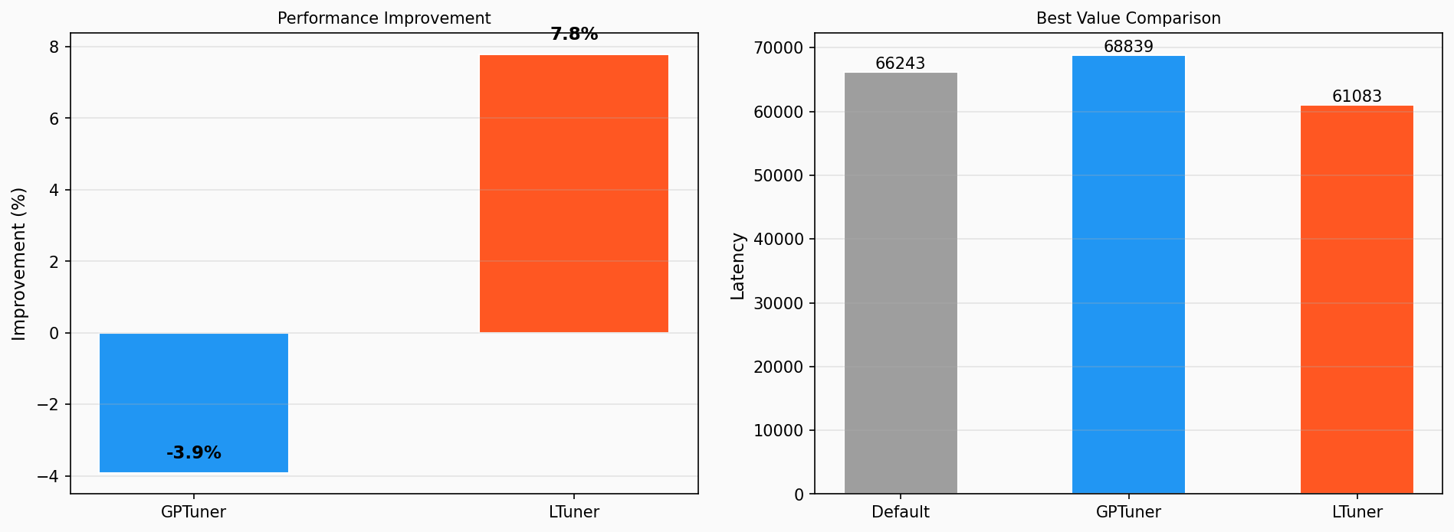
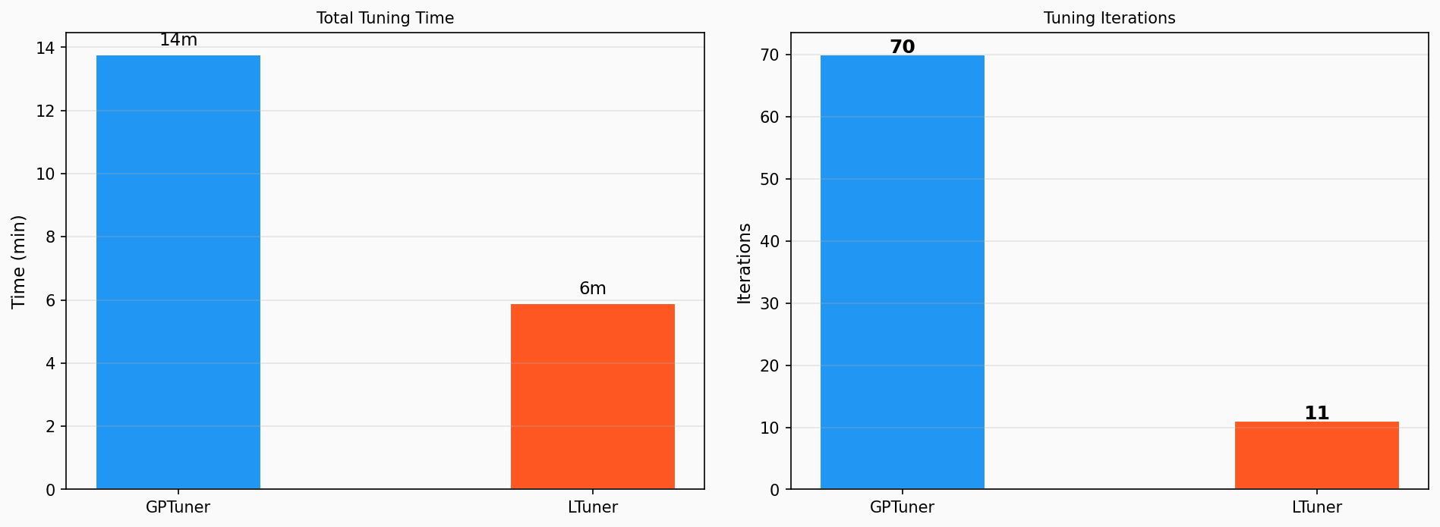
实验结果：性能提升 与 调优效率对比
LTuner: +7.8% 改善 / 6分钟 / 11轮 | GPTuner: -3.9% 恶化 / 14分钟 / 70轮

Slide 8
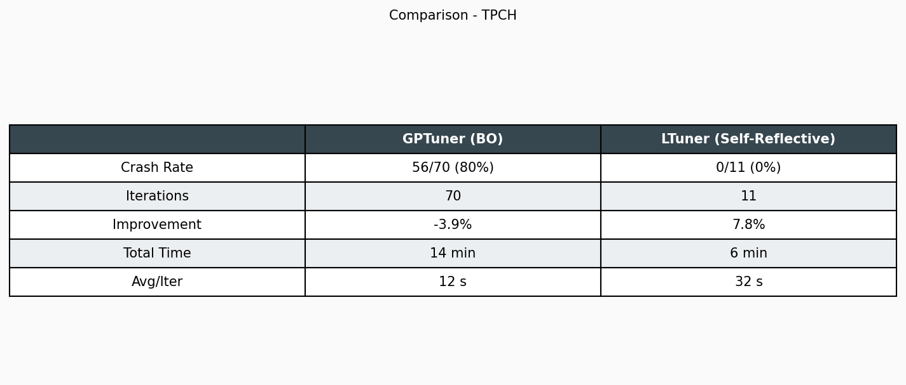
实验结果：配置安全性对比
GPTuner 崩溃率 80%（56/70）| LTuner 崩溃率 0%（0/11）
GPTuner：56次崩溃 / 70轮（80%） SMAC盲目采样，频繁触发非法配置
LTuner：0次崩溃 / 11轮（0%） SPC剪枝 + 规则引擎双重保障

Slide 9
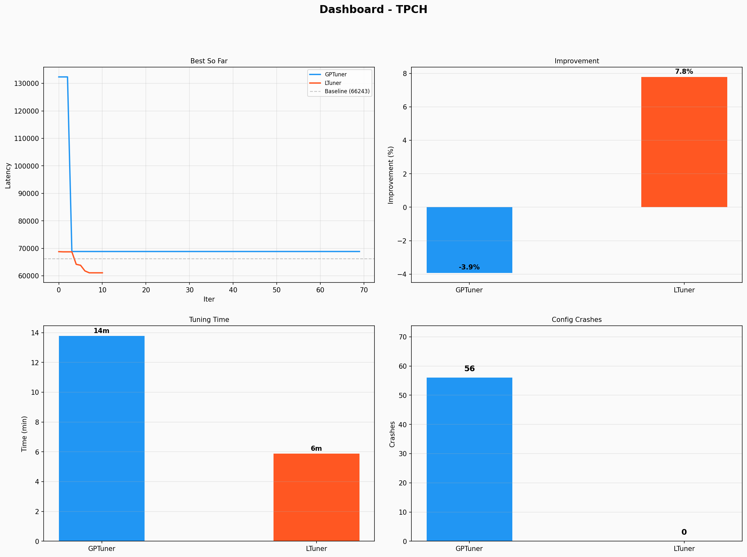
综合实验对比仪表盘（TPC-H OLAP）
四维度全面对比：收敛曲线 · 性能改善 · 调优耗时 · 崩溃次数

Slide 10
存在的问题与后续计划
⚠ 当前存在的问题
📅 后续计划（八学期3-8周）
① API调用延迟波动
八学期3-4周
每轮调优多次LLM调用 存在网络延迟不稳定 → 优化Prompt结构减少调用次数
提升数据集规模（SF=0.1） 运行更大负载实验，增强结果可信度
② 实验场景覆盖有限
八学期5-6周
目前仅完成TPC-H（OLAP） 未覆盖TPC-C（OLTP） → 补充OLTP场景实验
TPC-C OLTP场景实验 补充高并发事务场景对比数据
③ 参数联动建模不足
八学期7-8周
因果图谱基于静态知识 动态交互效应建模欠精确 → 增强自省反馈中联动分析提示
撰写论文核心章节 系统设计章节 + 实验分析章节

Slide 11
总 结
调优效果
收敛效率
安全性
创新点
LTuner +7.8% vs GPTuner -3.9%
11轮 vs 70轮，减少 84.3%
崩溃率 0% vs 80%
自省式反馈替代贝叶斯优化
延迟从 66,243→61,083 μs
6分钟 vs 14分钟
SPC剪枝+规则引擎双保障
首次引入文本梯度调优机制
感谢导师和各位老师的指导！
请各位老师批评指正

